Slide 1

Starten Sie optimal in das neue Jahr nach dem Weihnachtsgeschäft
Werbeaktionen für den Weihnachtsausverkauf
Vertraulich © 1996-2012, Amazon.com, Inc. und Tochtergesellschaften. Alle Rechte vorbehalten.

Slide 2
Agenda
  Überschussmengen ermitteln
  Spezialangebote erstellen
  Werbeaktionen erstellen
  Q&A
  Nützliche Hinweise

Slide 3
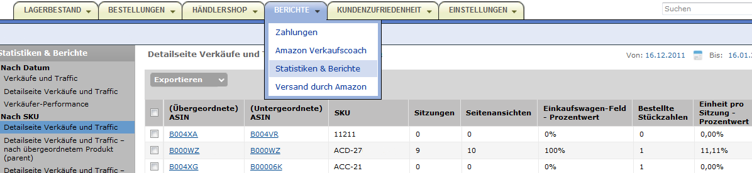
Lagerbestände über Werbeaktionen verkaufen
Überschussmengen ermitteln
Ermitteln Sie Bestände, die sich nicht wie erwartet verkauft haben.
Beispiel:
Wählen Sie unter Statistiken & Berichte die „Detailseite Verkäufe und Traffic“, die zeigt, welche Ihrer Artikel sich am besten und welche sich am schlechtesten verkauft haben:
Hier sehen Sie, wie viele Personen sich Ihre Artikel angesehen haben
Sowie Ihre Verkaufskonversion, also wie viele Einheiten Sie pro Sitzung verkauft haben
Notes:
Vous restez le propriétaire de votre stock et le vendeur officiel tandis qu’Amazon assure l’intendance.
Vous disposez d’un accès en temps réel aux informations et aux rapports sur votre stock via notre outil Web.
Vous gardez la maîtrise de tous les aspects liés à la vente : gestion des offres, description et tarification des produits.

Slide 4
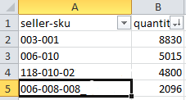

Lagerbestände über Werbeaktionen verkaufen
Überschussmengen ermitteln
Vergleichen Sie nun die Anzahl der verkauften Artikel mit der momentan im Lager befindlichen Anzahl:
Exportieren Sie den Bericht „Detailseite Verkäufe und Traffic“, zum Beispiel für einen Zeitraum von einem Monat
Laden Sie eine Lagerbestandsdatei unter dem Reiter „Lagerbestand“ herunter, in der die Anzahl der im Lager befindlichen Artikel aufgelistet ist
Bestimmen Sie Artikel, die in großer Stückzahl vorhanden sind, aber relativ wenig verkauft wurden
Wenn Sie innerhalb eines Monats 91 Einheiten verkauft haben und sich 2096 Einheiten im Lager befinden, dauert es ganze 23 Monate, bis der Lagerbestand verbraucht ist.
Sie sollten überlegen, wie Sie Ihre Lagerbestände schneller verkaufen können.
Notes:
Vous restez le propriétaire de votre stock et le vendeur officiel tandis qu’Amazon assure l’intendance.
Vous disposez d’un accès en temps réel aux informations et aux rapports sur votre stock via notre outil Web.
Vous gardez la maîtrise de tous les aspects liés à la vente : gestion des offres, description et tarification des produits.

Slide 5
Agenda
  Überschussmengen ermitteln
  Spezialangebote erstellen
  Werbeaktionen erstellen
  Q&A
  Nützliche Hinweise

Slide 6
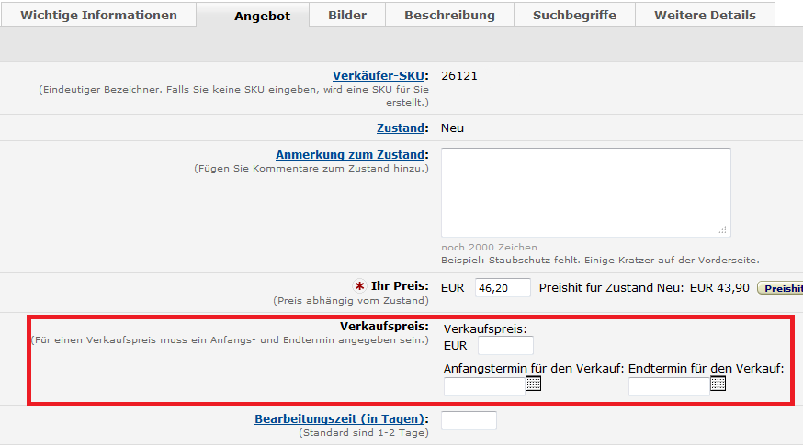
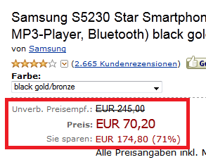
Lagerbestände über Werbeaktionen verkaufen
Spezialangebote erstellen
Am schnellsten verkaufen sich Artikel, wenn Sie ein Spezialangebot erstellen:
Klicken Sie in Ihrem Lagerbestand neben dem ausgewählten Artikel auf „Angebotsdetails bearbeiten“
Tragen Sie Ihren Verkaufspreis sowie einen Anfangs- und einen Endtermin ein und klicken Sie auf „Speichern und beenden“
Ihr Standardpreis und Ihr neuer Preis werden den Käufern angezeigt, wenn Sie das Einkaufswagen-Feld aktiviert haben:
Notes:
Vous restez le propriétaire de votre stock et le vendeur officiel tandis qu’Amazon assure l’intendance.
Vous disposez d’un accès en temps réel aux informations et aux rapports sur votre stock via notre outil Web.
Vous gardez la maîtrise de tous les aspects liés à la vente : gestion des offres, description et tarification des produits.

Slide 7
Agenda
  Überschussmengen ermitteln
  Spezialangebote erstellen
  Werbeaktionen erstellen
  Q&A
  Nützliche Hinweise

Slide 8
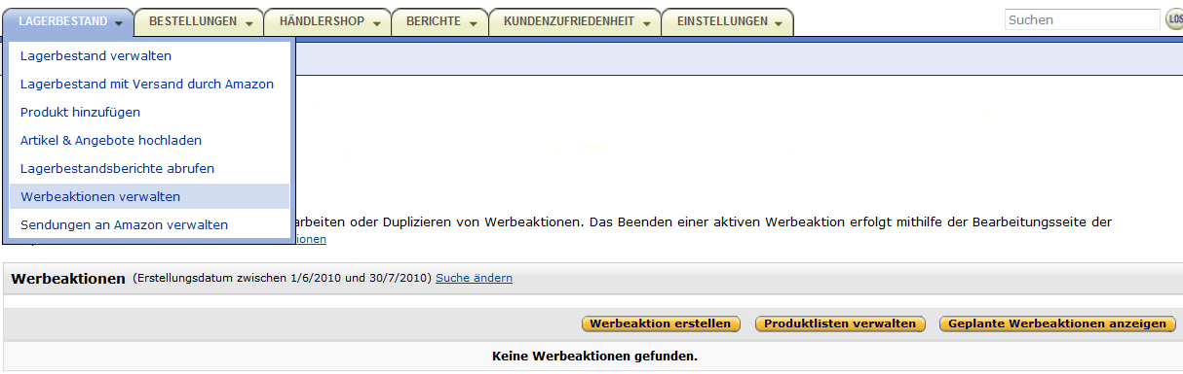

Lagerbestände über Werbeaktionen verkaufen
Werbeaktionen erstellen
Erstellen Sie Werbeaktionen, indem Sie unter dem Reiter „Lagerbestand“ „Werbeaktionen verwalten“ auswählen:
Gehen Sie zu „Produktlisten verwalten“ und „Neue Produktauswahl erstellen“, um Artikel aufzulisten, die Teil der Werbeaktion sein sollen (optional).
Gehen Sie zu „Werbeaktion erstellen“ und durchlaufen Sie die fünf Schritte:
Notes:
Vous restez le propriétaire de votre stock et le vendeur officiel tandis qu’Amazon assure l’intendance.
Vous disposez d’un accès en temps réel aux informations et aux rapports sur votre stock via notre outil Web.
Vous gardez la maîtrise de tous les aspects liés à la vente : gestion des offres, description et tarification des produits.

Slide 9
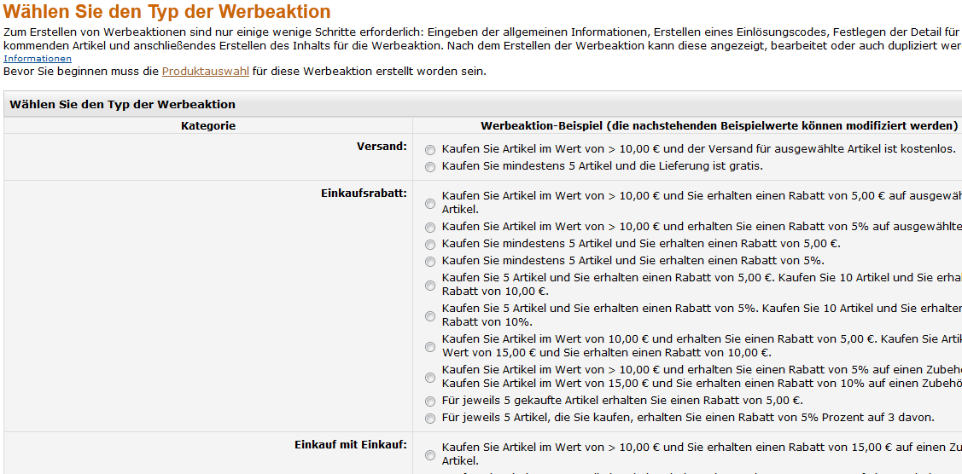
Lagerbestände über Werbeaktionen verkaufen
Werbeaktionen erstellen – Schritt 1
Werbeaktionstyp: Wählen Sie die Werbeaktion, die Sie anbieten wollen.
Bitte beachten Sie: Nicht alle Produkte können über Werbeaktionen verkauft werden (z.B. BMVD).

Slide 10
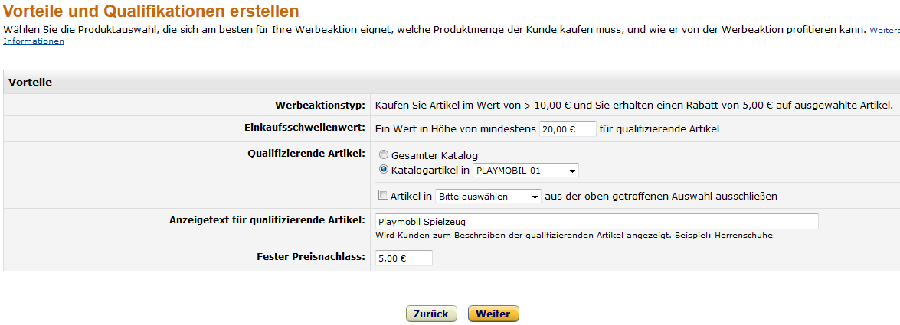
Lagerbestände über Werbeaktionen verkaufen
Werbeaktionen erstellen – Schritt 2
Vorteile: Sie können die Werbeaktion individuell anpassen, indem Sie Angebotsdetails angeben, zum Beispiel die Höhe des Preisnachlasses.
Qualifikationen: Hier können Sie die Produktliste auswählen, die Sie zuvor erstellt haben.

Slide 11
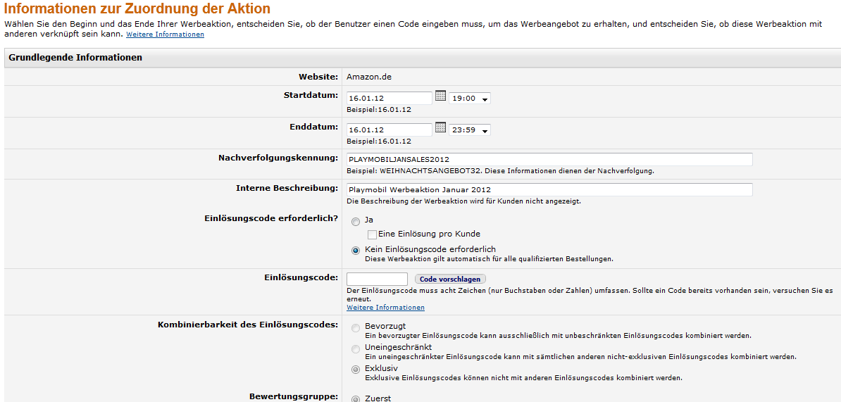
Lagerbestände über Werbeaktionen verkaufen
Werbeaktionen erstellen – Schritt 3
Informationen zur Zuordnung: Wählen Sie den Beginn und das Ende Ihrer Werbeaktion. Einlösungscodes sind optional.

Slide 12
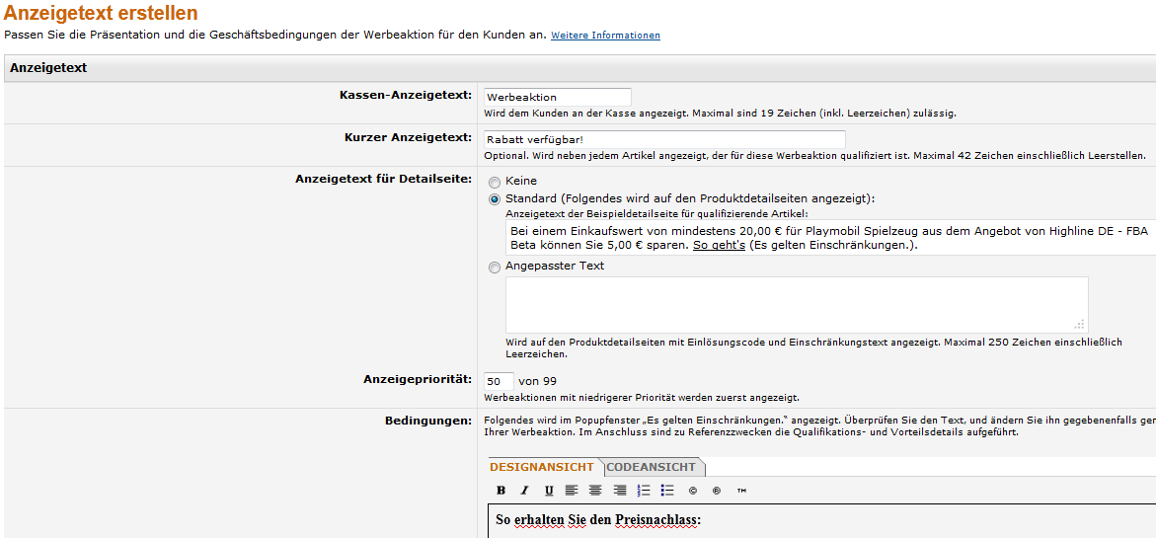
Lagerbestände über Werbeaktionen verkaufen
Werbeaktionen erstellen – Schritt 4
Anzeigetext erstellen: Passen Sie den Text, den der Käufer sieht, an oder benutzen Sie Vorlagen.

Slide 13
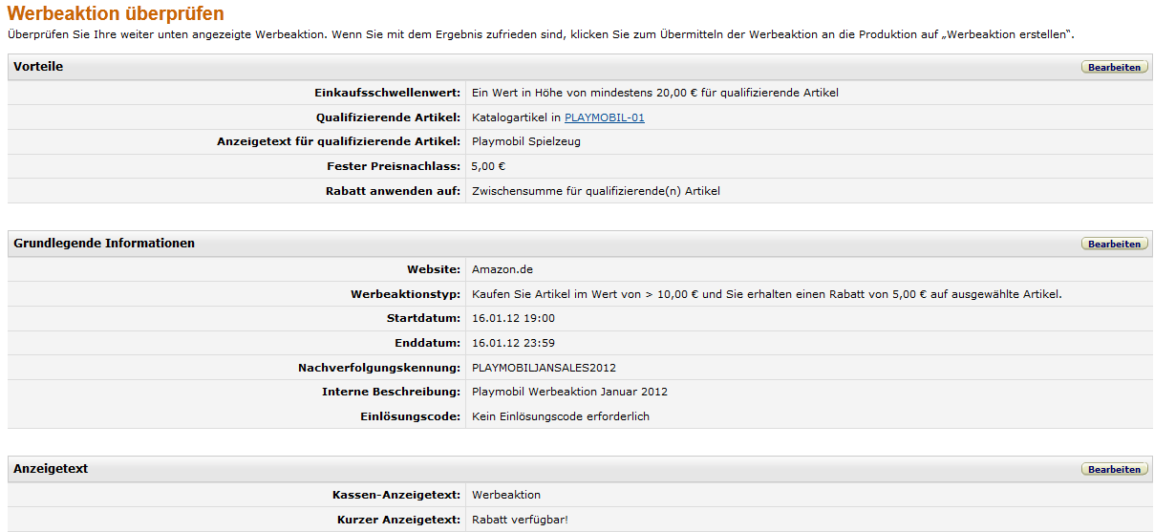

Lagerbestände über Werbeaktionen verkaufen
Werbeaktionen erstellen – Schritt 5
Werbeaktion überprüfen: Bevor Sie die Werbeaktion erstellen, können Sie die Details Ihrer Werbeaktion überprüfen und bei Bedarf ändern.

Slide 14
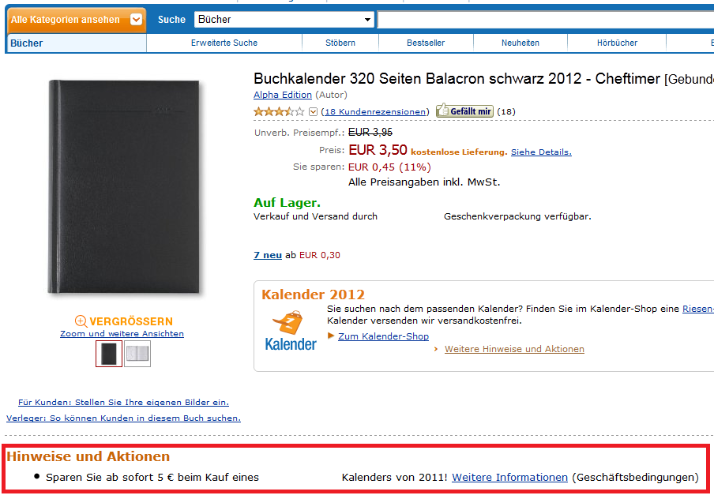
Lagerbestände über Werbeaktionen verkaufen
Wie Käufer Werbeaktionen sehen
Der von Ihnen ausgewählte Anzeigetext erscheint unter dem Produktbild:

Slide 15
Q&A

Slide 16
Nützliche Hinweise
Verkauserfolg mit Statistiken und Berichten
Werbeaktionen: Allgemeiner Überblick
Werbeaktionen Hilfe-Seite
Webinare: Einladungen und Aufnahmen
Besuchen Sie unsere Hilfe -Seiten oder kontaktieren Sie den Verkäufer-Support für weitere Informationen

Slide 17
Vielen Dank!
http://services.amazon.de/informationen/terminewebinare/

